Slide 1
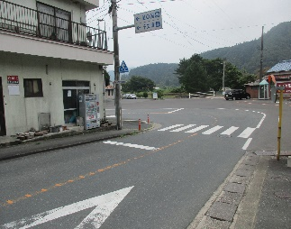
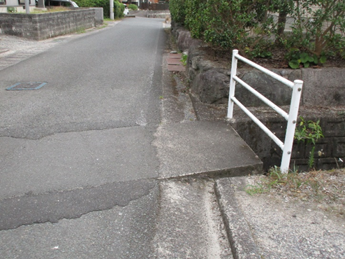
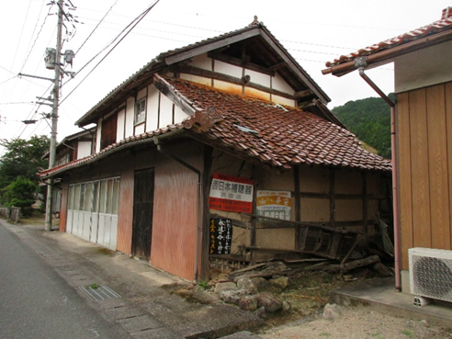
ご う つ し り つ
さ く ら え
島根県 江津市立 桜江中学校校区 通学路対策箇所図（１） R4年10月現在
1.歩道の幅が狭いため、カーブが曲がりにくい。
桜江中学校
文
桜江小学校
6.路肩のアスファルトが欠けていて、自転車で通る時、危険。古い住宅土壁や屋根が崩れかけている。通学する時に注意が必要。
：通学路（学校指定）
0
250
500 m
：要対策箇所

Slide 2
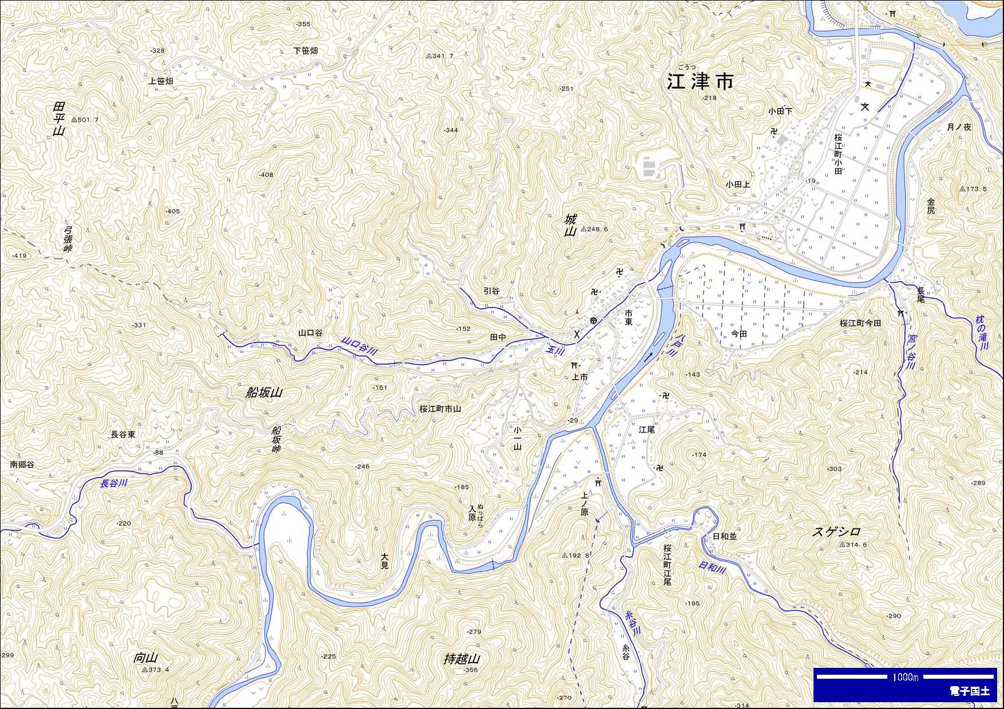
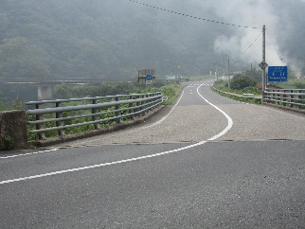
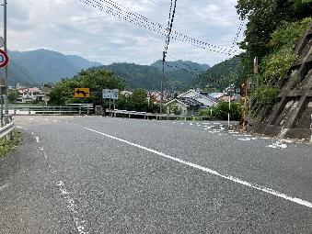
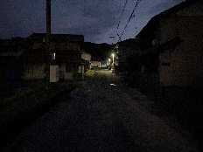
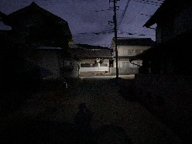
ご う つ し り つ
さ く ら え
島根県 江津市立 桜江中学校校区 通学路対策箇所図（２） R4年10月現在
3.横断歩道を設置してほしい
見通しが悪く、冬季は凍結もするため大変危険
2.自転車道として整備してほしい
桜江小学校
街灯が少ないため、夜は真っ暗で大変危険
：通学路（学校指定）
：要対策箇所

